Slide 1
Evidencia údajov v RIS 6. – 10. september 2021

Slide 2
Ciele webinára
Poskytnúť všeobecné informácie k zberu údajov za školy
Poskytnúť organizačné pokyny a informácie technického charakteru k zberu údajov
Poskytnúť vecné informácie za jednotlivé druhy škôl k zberu údajov

Slide 3
Hlavné zdroje informácií
CRINFO
Webové sídlo MŠVVaŠ SR
Jednotné kontaktné miesto
Fb skupina „Zber údajov v RIS v školskom roku 2021/2022

Slide 4
Dotknuté školy
materské školy
základné školy
gymnáziá
konzervatóriá
stredné športové školy
stredné odborné školy
školy umeleckého priemyslu
školy pre deti a žiakov so ŠVVP

Slide 5
Zber údajov 2021 – dôležité dátumy
15. 09. 2021 o 0:00 – systém RIS začne prijímať dávky zaslané zo škôl
15. 09. 2021 – dátum, ku ktorému sú zaslané údaje platné
15. - 30. 09. 2021 – ZMENA: zjednotený termín zadávania údajov
30. 09. 2021 – ukončenie zberu dát
UPOZORNENIE: Nenechávajte si odosielanie údajov na posledný týždeň. Je nastavených viacero nových kontrol na pozadí. Môže sa stať, že sa budete údaje pokúšať posielať viackrát.

Slide 6
Jednotný kontaktný bod
PO – PIA: 8:00 – 16:00 Od 13. 09. zbieranie podnetov Od 16. 09. plne funkčný jednotný kontaktný bod
K dispozícii od 13. 09. 2021
0800 138 033
zber2021@minedu.sk
Zber údajov RIS 2021
ZMENA: všetci zamestnanci MŠVVaŠ SR, ktorých ste v minulosti kontaktovali, budú poskytovať podporu na týchto kontaktoch, nie na individuálnych číslach ako v minulosti.

Slide 7
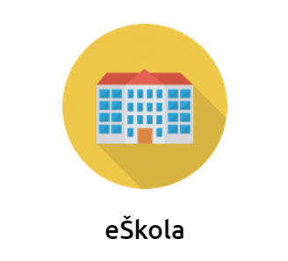
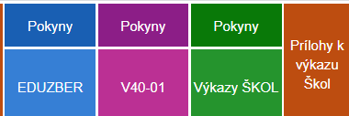
Zjednodušenie zadávania údajov
1. Školské informačné systémy
2. RIS – crinfo.iedu.sk
ZMENA: 3. Aplikácie pre štatistické výkazy
ÚDAJE O
deťoch a žiakoch
Zamestnancoch
NOVÉ: modul škola
VÝKAZY
Eduzber - V-03/01+P
V-40 - V-04/01+P
NOVÉ V-01 - V-26/01
NOVÉ V-02+P
NOVÉ V-ZAM
ŠTATISTICKÉ VÝKAZY
vypočítajú sa z údajov zaslaných do RIS
POZOR: naďalej sa v aplikáciách vypĺňajú údaje o školských zariadeniach

Slide 8
Zjednodušenie zadávania údajov - CRINFO
Výkazy – väčšina údajov bude predvyplnených z údajov zaslaných v zmenovej dávke
Opravy je potrebné urobiť v ŠIS a odoslať aktualizačnú dávku

Slide 9
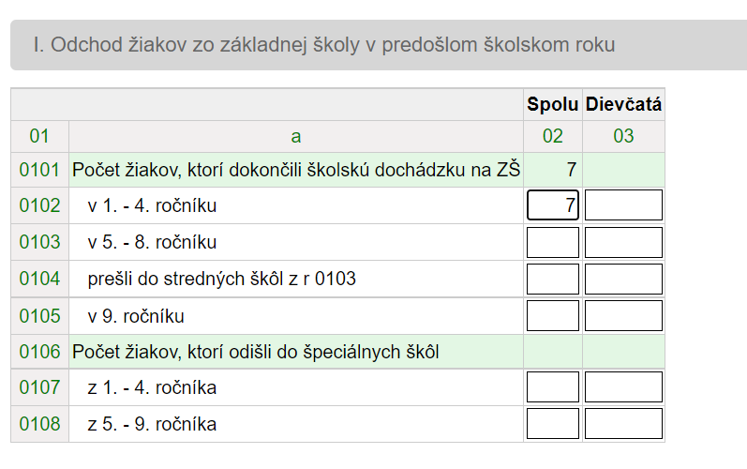
Zjednodušenie zadávania údajov - CRINFO
Malé množstvo údajov je potrebné zadať manuálne priamo do formuláru na crinfo.iedu.sk a odoslať

Slide 10
Zjednodušenie zadávania údajov - protokoly
NÁZOV VÝKAZU | PROTOKOL
Eduzber | Protokoly sa zasielajú rovnako ako v minulosti
V40 | Protokoly sa zasielajú rovnako ako v minulosti
V1-01, V2-01, V3-01, V4-01 | Nezasiela sa
V2-01P, V3-01P, V4-01P | Nezasiela sa
ZMENA: zrušené zasielanie protokolov za štatistické výkazy, nakoľko sa údaje vypočítajú z rovnakých dát ako pre financovanie

Slide 11
Zber údajov 2021 – dôležité upozornenia
Používajte aktuálnu verziu Školského informačného systému
Aktuálne verzie:
ascAgenda – 2022.0.1287
eŠkola – 2.1.237
Heslá sú rovnaké ako minulý rok
Novým školám bude EDUID vygenerovaný hneď po zapísaní do registra zo strany Okresných úradov v sídle kraja, heslo zaslané mailom

Slide 12
Zber údajov 2021 – dôležité upozornenia
Údaje o podradených školách a školských zariadeniach pre EDUZBER a V40 sa zadávajú na crinfo.iedu.sk pomocou EDUID a hesla danej organizačnej zložky (napr. ŠJ, CVČ, ŠKD atď.). Bez zmeny oproti vlaňajšku
Po odoslaní údajov môže nejakú dobu trvať prijatie potvrdenia / chýb v údajoch
Prebiehajú kontroly automaticky po prijatí zmenovej dávky. Pri veľkom počte dávok sa spracúvajú v poradí v akom prišli. Odpoveď môže trvať aj niekoľko desiatok minút.
O prípadných nedostupnostiach budeme informovať na webovom sídle MŠVVaŠ SR vo FB skupine.

Slide 13
Zasielanie údajov – MŠ s elok. pracoviskami
ORG. ZLOŽKA | ZAM | DŽP | MODUL ŠKOLA | VÝKAZY CRINFO | VÝKAZY APLIKÁCIE
MŠ (Kmeňová) | ÁNO | ÁNO (ktorí navštevujú kmeňovú MŠ) | ÁNO | Eduzber (len ŠMŠ – OÚ) V40 V01-01 | NIE
Elok. prac. | NIE | ÁNO | ÁNO | V01-01 | NIE
Elok. prac. | NIE | ÁNO | ÁNO | V01-01 | NIE

Slide 14
Zasielanie údajov – ZŠ
ORG. ZLOŽKA | ZAM | DŽP | MODUL ŠKOLA | VÝKAZY CRINFO | VÝKAZY APLIKÁCIE
ZŠ | ÁNO | ÁNO | ÁNO | Eduzber, V40 V3-01, V3-01P, V4-01, V4-01P | NIE

Slide 15
Zasielanie údajov – ZŠ s MŠ (ZŠ kmeňová)
ORG. ZLOŽKA | ZAM | DŽP | MODUL ŠKOLA | VÝKAZY CRINFO | VÝKAZY APLIKÁCIE
ZŠ | ÁNO | ÁNO | ÁNO | Eduzber, V40 V3-01, V3-01P, V4-01, V4-01P | NIE
MŠ | NIE | ÁNO | ÁNO | V1-01 | NIE
ŠJ | NIE | NIE | NIE | Eduzber, V40 | V17-01
ŠKD | NIE | NIE | NIE | Eduzber, V40 | NIE

Slide 16
Zasielanie údajov – Spojená škola
ORG. ZLOŽKA | ZAM | DŽP | MODUL ŠKOLA | VÝKAZY CRINFO | VÝKAZY APLIKÁCIE
Spojená škola | ÁNO | NIE | NIE | Eduzber V40 | NIE
SOŠ | NIE | ÁNO | ÁNO | V2-01, V2-01P | NIE
ZŠ | NIE | ÁNO | ÁNO | V3-01, V3-01P, V4-01, V4-01P | NIE
MŠ | NIE | ÁNO | ÁNO | V1-01 | NIE
ŠJ | NIE | NIE | NIE | Eduzber, V40 | V17-01
CŠPP | NIE | NIE | NIE | Eduzber, V40 | V05-01

Slide 17
Nástroje na zadávanie údajov = ŠIS
aScAgenda: www.ascagenda.com alebo
eŠkola: www.vsetkopreskolu.sk/eskola
základná, bezplatná verzia
plná, platená verzia
nainštalovanie ŠIS – v dostatočnom časovom predstihu
ŠIS pred zberom dát aktualizovať
používateľské príručky

Slide 18
Export údajov do CR
Program aScAgenda spoločnosti aSc s.r.o.
V menu Hlavný/Odoslať štatistiky/Vypublikovanie údajov do CR zvoliť Pripraviť údaje na odoslanie
V záložke Odosielanie údajov vyplniť prihlasovacie meno a heslo do CR a zvoliť Komunikovať so serverom CR
Ďalšia výmena dát oboch systémov (ŠIS a CR) je plne automatizovaná, používateľ sleduje hlásenia systému
Program eŠkola spoločnosti ŠEVT a. s.
V hlavnom menu zvoliť CR
V rámci tejto položky sú k dispozícii základné služby pre komunikáciu s CR
Po výbere požadovanej služby zadať svoje prihlasovacie meno a heslo a kliknúť na Pokračovať.

Slide 19
Systém zasielania údajov
školy nevypĺňajú samostatne výkazy cez aplikácie na CVTI
všetky údaje sa zasielajú LEN cez RIS
údaje do výkazov sa načítajú zo zberu RIS a doplnia sa na crinfo.sk
údaje do výkazu V40-01 sa dopĺňajú po prihlásení sa cez EDUID školy, školského zariadenia
škola a zriaďovateľ vytlačí a zasiela protokol EDUZBERU a výkazu V40-01 obci a obec ho po kontrole zašle na OÚ v sídle kraja
výkazy „zasiela“ škola len tlačidlom – odoslať – bez potreby vytlačenia a zaslania v papierovej podobe

Slide 20
Aktualizácia údajov
podľa stavu k 15. 09. príslušného školského roka
pravidelne v kalendárnych mesiacoch október až jún, t. j. s mesačnou periodicitou
za príslušný mesiac od októbra v dňoch od 6. dňa v danom mesiaci do 5. dňa v nasledujúcom mesiaci
výnimka – údaje za december od 06. 12. 2021 do 11. 01. 2022 (vrátane); v januári 2022 od 12. 01. 2022
údaje zasielajú školy bez ohľadu na ich právnu formu (škola s právnou subjektivitou, bez právnej subjektivity) a zriaďovateľa (štátne, súkromné, cirkevné)

Slide 21
Zadávanie údajov za DŽP (1)
v spojenej škole – každá organizačná zložka pod svojím vlastným EDUID
v ZŠ s MŠ – aj ZŠ aj MŠ osobitne pod svojím EDUID
pre započítanie DŽP – rozhodujúci dátum prijatia na rozhodnutí o prijatí a nie fyzická prítomnosť DŽP; ak DŽP nenastúpia do 15. 09. 2021 z dôvodu pandemickej situácie alebo zdravotných dôvodov, alebo ak má Š/ŠZ dočasne prerušenú prevádzku z dôvodu pandemickej situácie, DŽP je započítaný, ak je dátum jeho prijatia na rozhodnutí skorší alebo rovný 15. 09. 2021
pri začiatku aj ukončení štúdia – potrebné uvádzať správne dátumy a pri ukončení štúdia aj typ ukončenia; tieto dátumy a typ ukončenia sú dôležité pre ďalšie inštitúcie (ÚPSVaR, Sociálna poisťovňa, Finančná správa) kvôli vyplácaniu sociálnych dávok; údaje ukončených žiakov – poslať do CR – nesmú sa zmazať

Slide 22
Zber údajov za DŽP (2)
kmeňové školy nastavujú vo svojich ŠIS pri žiakoch, ktorí odišli do školy pri LVS,RC a DC „prerušenie štúdia, dlhodobú neprítomnosť“ nie ukončenie štúdia
školy, v ktorých nie sú prijaté žiadne deti alebo žiaci, ani zamestnanci – zo zoznamu spravodajských jednotiek vyradené po relevantnom preukázaní tejto skutočnosti na odbore školstva príslušného okresného úradu v sídle kraja (relevantným preukázaním je, že buď je táto skutočnosť obsiahnutá v zriaďovacej listine školy (v tom prípade stačí na okresný úrad doručiť kópiu zriaďovacej listiny) alebo riaditeľ školy doručí čestné prehlásenie o tom, že daná škola nemá priradených žiadnych DŽP ani zamestnancov

Slide 23
Zmeny oproti školskému roku 2020/2021
rozšírenie zbieraných údajov o nové položky (podrobne v časti 4.1)
rozšírenie kontrol s cieľom zabezpečiť správnosť exportovaných údajov (podrobne v časti 4.2)
zmena niektorých číselníkov (časť 4.3)

Slide 24
Nové položky – príklady
Absolvoval predprimárne vzdelávanie
Primárny materinský jazyk
Iný materinský jazyk
Cudzí jazyk – priorita
Druh výchovy
Žiadosti do MŠ (aj podľa veku detí)

Slide 25
Kontroly
tvrdá – ak je zaslaný údaj nesprávny, údaj daného DŽP alebo zamestnanca sa nezapíše vôbec
mäkká – ak je zaslaný údaj nesprávny alebo možno nesprávny, škole sa zobrazí upozornenie, údaj daného DŽP alebo zamestnanca sa zapíše
ak sa uplatní čo i len jedna tvrdá kontrola, nezapíšu sa žiadni DŽP ani zamestnanci do RIS zo zaslanej dávky

Slide 26
Zmeny v číselníkoch napr.
IKT
Typ ukončenia štúdia
Dôvod dlhodobej neprítomnosti
Dôvod prerušenia štúdia
Forma osobitná – nadväzujúca OVP
Typ ŠaŠZ

Slide 27
Všetky druhy škôl
vyplnenie vyučovacieho jazyka
školy:
s vyučovacím jazykom príslušnej národnostnej menšiny (pozor aj na možné kombinácie vyučovacích jazykov)
s vyučovaním jazyka príslušnej národnostnej menšiny

Slide 28
Materské školy (1)
časť 6 (DŽP, trieda a ŠaŠZ) a časť 9 (zamestnanci)
zvýšenú pozornosť venovať údajom vzťahujúcim sa na deti plniace PPV
deti plniace PPV (časť 2, 2.1 – 2. 5 Manuál - Predprimárne vzdelávanie detí (spracované podľa právneho stavu účinného od 10. júla 2021)
osobitný spôsob plnenia PPV (§ 23 a 25 ods. 10 školského zákona + Komentár k novele...)

Slide 29
Materské školy (2) – evidovanie detí
deti všeobecne (od 3 do 5 rokov; výnimočne deti od 2 rokov)
deti plniace PPV vrátane detí v individuálnom vzdelávaní
deti plniace PPV osobitným spôsobom
deti oslobodené od povinnosti dochádzať do MŠ do pominutia dôvodov
deti so ŠVVP = druh aj vzdelávací program
deti, ktoré sa nesmú prijať, ani evidovať (mladšie ako 2 roky; 7-ročné; ktoré nastúpia do MŠ neskôr)

Slide 30
Materské školy (3) – iné
Bydlisko | Vyplniť všetky položky okrem: Spádová škola; Školský obvod; Internát; číslo izby; Priezvisko alt.; Meno alt.; Všeobecný lekár. Položku Nárok na dopravné vyplniť len ak ide o dieťa plniace povinné predprimárne vzdelávanie, ktoré má nárok na príspevok na dopravné podľa § 4aa zákona č. 597/2003 Z. z. o financovaní...
 | Po zakliknutí integrovaného dieťaťa vyplniť údaje, ktoré má MŠ k dispozícii. Nadanie, potvrdené vyjadrením z CPPPaP alebo CŠPP sa vypĺňa výberom z číselníka v rámci záložky „Druh postihnutia“

Slide 31
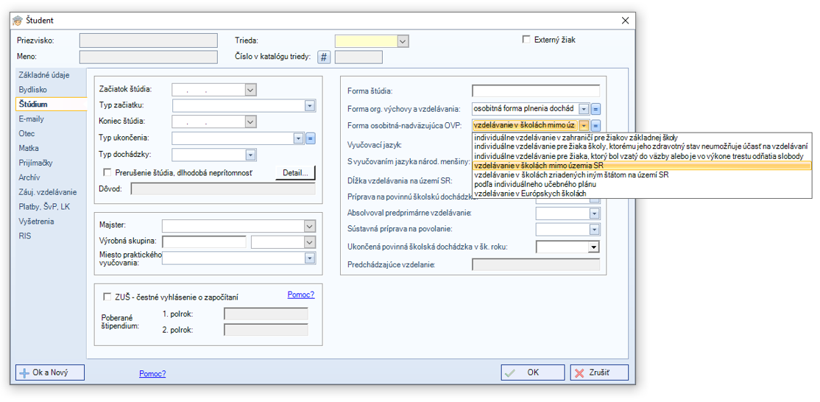
Materské školy (4) – iné
Štúdium | Typ začiatku: Zaškrtnúť len riadny začiatok.
 | Typ ukončenia: Zaškrtnúť len riadne ukončenie alebo úmrtie.
 | Typ dochádzky: Zaškrtnúť len riadna.
 | Prerušenie štúdia: Zaškrtnúť len pri dieťati, ktoré má vydané rozhodnutie o prerušení dochádzky (nesmie ísť o dieťa plniace povinné predprimárne vzdelávanie)
 | Forma štúdia: Nevypĺňa. Forma organizácie výchovy a vzdelávania: Zaškrtnúť len celodenná alebo poldenná, alebo osobitná forma plnenia dochádzky (ak ide o dieťa v individuálnom vzdelávaní alebo dieťa plniace PPV v zahraničí. Forma osobitná nadväzujúca OVP: Zaškrtnúť riadne štúdium (ak sa v ponuke ukáže aj iná možnosť zodpovedajúca realite materskej školy, tak sa vyberie aj iná možnosť, napr.: štúdium počas adaptačného alebo diagnostického pobytu dieťaťa v MŠ; formy plnenia PPV (individuálna alebo osobitná forma plnenia PPV; oslobodenie od povinnosti dochádzať do školy). Vyplniť všetky položky okrem: S vyučovaním jazyka národnostnej menšiny; Dĺžka vzdelávania na území SR; Absolvoval predprimárne vzdelávanie; Sústavná príprava na povolanie; Ukončená povinná školská dochádza v šk. roku; Predchádzajúce vzdelanie. Nevypĺňať položky: Majster; ZUŠ

Slide 32
Materské školy (4) – iné
Štúdium | Typ začiatku: Zaškrtnúť len riadny začiatok.
 | Typ ukončenia: Zaškrtnúť len riadne ukončenie alebo úmrtie.
 | Typ dochádzky: Zaškrtnúť len riadna.
 | Prerušenie štúdia: Zaškrtnúť len pri dieťati, ktoré má vydané rozhodnutie o prerušení dochádzky (nesmie ísť o dieťa plniace povinné predprimárne vzdelávanie)
 | Forma štúdia: Nevypĺňa. Forma organizácie výchovy a vzdelávania: Zaškrtnúť len celodenná alebo poldenná, alebo osobitná forma plnenia dochádzky (ak ide o dieťa v individuálnom vzdelávaní alebo dieťa plniace PPV v zahraničí. Forma osobitná nadväzujúca OVP: Zaškrtnúť riadne štúdium (ak sa v ponuke ukáže aj iná možnosť zodpovedajúca realite materskej školy, tak sa vyberie aj iná možnosť, napr.: štúdium počas adaptačného alebo diagnostického pobytu dieťaťa v MŠ; formy plnenia PPV (individuálna alebo osobitná forma plnenia PPV; oslobodenie od povinnosti dochádzať do školy). Vyplniť všetky položky okrem: S vyučovaním jazyka národnostnej menšiny; Dĺžka vzdelávania na území SR; Absolvoval predprimárne vzdelávanie; Sústavná príprava na povolanie; Ukončená povinná školská dochádza v šk. roku; Predchádzajúce vzdelanie. Nevypĺňať položky: Majster; ZUŠ

Slide 33
Materské školy (5) – iné
Otec | Vyplniť len údaje v rozsahu podľa § 11 ods. 6 písm. b) školského zákona: meno a priezvisko a adresa trvalého pobytu; adresa miesta, kde sa zákonný zástupca obvykle zdržiava, ak sa nezdržiava na adrese trvalého pobytu a kontakt na účely komunikácie.
Matka | Vyplniť len údaje v rozsahu podľa § 11 ods. 6 písm. b) školského zákona: meno a priezvisko a adresa trvalého pobytu; adresa miesta, kde sa zákonný zástupca obvykle zdržiava, ak sa nezdržiava na adrese trvalého pobytu a kontakt na účely komunikácie.
Dochádzka | Vypĺňa sa len za deti, pre ktoré je predprimárne vzdelávanie povinné, ak dieťa vynechá neospravedlnene päť dní v mesiaci. Uvádza sa počet dní, t. j. 5 a viac. (§ 5 ods. 16 zákona č. 596/2003 Z. z.: „Zákonný zástupca dieťaťa nedbá o riadne plnenie povinného predprimárneho vzdelávania, najmä ak neprihlási dieťa na plnenie povinného predprimárneho vzdelávania alebo ak dieťa, pre ktoré je predprimárne vzdelávanie povinné, neospravedlnene vynechá viac ako päť dní v mesiaci.“)
Počet žiadostí detí do MŠ | Vyplniť reálny počet žiadostí o prijatie do materskej školy od 1. septembra 2021 (doručených až do 31. 08. 2021)

Slide 34
Základné školy (1) – evidovanie žiakov
časť 7 (DŽP, trieda a ŠaŠZ) a časť 9 (zamestnanci) v Príručke...
žiaci plniaci PŠD vrátane žiakov v individuálnom vzdelávaní
Domáce vzdelávanie od 01. 09. 2021 umožnené aj žiakom 2. stupňa
žiaci plniaci PŠD osobitným spôsobom
žiaci oslobodení od povinnosti dochádzať do ZŠ do pominutia dôvodov
žiaci so ŠVVP

Slide 35
Základné školy (2) – žiaci so ŠVVP
Povinné označenie: Integrovaný žiak/ žiačka, druh postihnutia/nadania
ak je žiak integrovaný, musí mať okrem druhu postihnutia zároveň v záložke RIS vyplnenú položku vzdelávací program pre žiakov so ŠVVP na základe výberu z číselníka

Slide 36
Základné školy (3) – Ukončenie štúdia
Každé dieťa/žiak, ktorý ukončí štúdium v organizačnej zložke školy, musí mať zadaný dátum konca štúdia a typ ukončenia štúdia.
V prípade, že škola žiaka z mesiaca na mesiac alebo z júna na september nezašle v aktualizačnej dávke do Centrálneho registra (RIS), bude škola automaticky vyzvaná na opätovné zaslanie žiaka s vyplneným typom ukončenia štúdia a dátumom konca štúdia.
Ak žiak úspešne absolvoval posledný ročník vzdelávacieho programu, štúdium riadne ukončil.

Slide 37
Základné školy (4) – Ukončenie štúdia
Číselníková položka | Vysvetlenie | Dátum konca | Odkaz na zákon(y)
Riadne ukončenie | Žiak absolvoval 9./10. ročník vzdelávacieho programu odboru vzdelávania základnej školy. | 31. august | § 16 ods. 3 zákona č. 245/2008 Z. z.
Prestup/pokračovanie v plnení PŠD v inej škole | Žiak pokračuje v plnení PŠD v inej základnej škole, v inej organizačnej zložke alebo inej základnej škole pre žiakov so ŠVVP. Žiak absolvoval posledný ročník neplnoorganizovanej ZŠ a pokračuje v plnení PŠD v inej škole. Žiak dokončil štúdium v základnej škole v 8. ročníku a pokračuje v päťročnom vzdelávacom programe bilingválneho vzdelávania. Žiak dokončil štúdium v základnej škole v 5. ročníku a pokračuje v osemročnom vzdelávacom programe. Žiak nedokončil štúdium v základnej škole v poslednom ročníku a pokračuje vo vzdelávacom programe nižšieho stredného odborného vzdelávania. | Deň predchádzajúci dňu, v ktorom má žiak pokračovať v plnení PŠD v inej škole. 31. august 31. august 31. august 31. august | § 31 ods. 1 zákona č. 245/2008 Z. z. § 62 ods. 3 zákona č. 245/2008 Z. z. § 62 ods. 2 zákona č. 245/2008 Z. z. § 62 ods. 4 zákona č. 245/2008 Z. z.
Predčasné skončenie/splnenie PŠD bez absolvovania VP ZŠ | Žiak ukončil povinnú školskú dochádzku bez absolvovania 9./10. ročníka. | 31. august | § 22 zákona č. 245/2008 Z. z.
Úmrtie |  | Deň pred dátumom úmrtia. | § 157 ods. 3 písm. a) zákona č. 245/2008 Z. z.
Odhlásenie/zrušenie pobytu v SR | Žiak, ktorý plní povinnú školskú dochádzku, sa odhlásil z trvalého pobytu v SR. Žiak (cudzinec) sa odhlásil z pobytu v SR a nenavštevuje školu. | Deň ukončenia dochádzky.

Slide 38
Základné školy (5) – Ukončenie štúdia
1. Zaradenie do špeciálnej triedy Nejde o ukončenie štúdia, ak je v rámci tej istej školy. Typ ukončenia štúdia aj dátum konca štúdia ostávajú prázdne. Žiakovi sa zmení typ triedy a odbor. V prípade pokračovania v plnení povinnej školskej dochádzky v špeciálnej triede inej základnej školy ide o „prestup/pokračovanie v plnení PŠD v inej škole“.
2. Vzdelávacie programy (VP) pre žiakov s mentálnym postihnutím, VP pre žiakov s autizmom alebo ďalšími pervazívnymi vývinovými poruchami s mentálnym postihnutím a VP pre žiakov hluchoslepých V prípade, že žiak týchto VP absolvuje 10. ročník príslušného VP, štúdium riadne ukončil. V prípade, že žiak neabsolvuje posledný ročník, ide o „predčasné skončenie/splnenie PŠD bez absolvovania VP ZŠ“. Dátum konca štúdia je 31. august.
3. Štúdium v škole v zahraničí Nejde o ukončenie štúdia. Typ ukončenia štúdia aj dátum konca štúdia ostávajú prázdne. Štúdium v škole v zahraničí sa udáva prostredníctvom položky „Forma osobitná-nadväzujúca OVP“ – položka „vzdelávanie v školách mimo územia SR“.

Slide 39
Základné školy (6) – Opakovanie ročníka
Žiak opakujúci ročník v aktuálnom šk. roku
Vypĺňa sa – rok dochádzky, ročník (napr. rok dochádzky – siedmy, ročník – šiesty) a typ dochádzky sa vyberie z číselníka „opakuje ročník“
Žiak opakoval ročník v minulosti
Žiak opakoval ročník v minulosti, pričom do aktuálneho ročníka postúpil riadne
Vypĺňa sa - rok dochádzky, ročník (napr. rok dochádzky – siedmy, ročník – šiesty) a typ dochádzky sa vyberie z číselníka „riadna “
Žiak plniaci PŠD v zahraničí (bez absolvovania KS)
Žiak, ktorý plní PŠD v zahraničí a nevykonal KS v minulom šk. roku sa neeviduje ako žiak opakujúci ročník, ale postupuje riadne do ďalšieho ročníka.

Slide 40
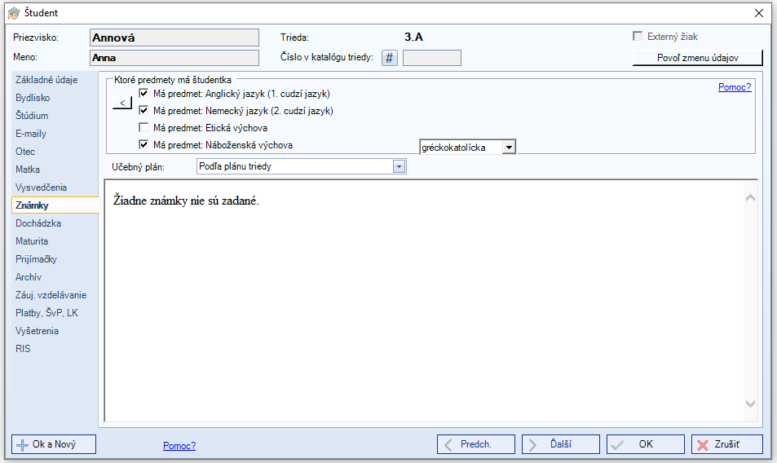
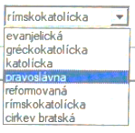
Základné (7) – Cudzí jazyk, druh výchovy
V karte žiaka treba zvoliť záložku Známky. Cudzie jazyky a výchovy, ktoré má zvolené trieda v zozname predmetov triedy, sa zobrazia so zaškrtávačmi. Následne je možné zvoliť, či aj vybraný žiak má tieto predmety.
Nastavenie priority

Slide 41
Údaje o zamestnancoch (1)
časť 9
druhy škôl zasielajúce údaje o zamestnancoch
„kmeňová škola“ a „podriadené“ školy a školské zariadenia (časť 9.1)
zamestnanci, o ktorých sa zasielajú údaje (časť 9.2)
rozsah zasielaných údajov (časť 9.3)
vyučovací proces (časť 9.4)
druh školy (časť 9.5)

Slide 42
Údaje o zamestnancoch (2)
kategórie predmetu (časť 9.6, jednotlivé druhy škôl 9.6.1 – 9. 6.8)
počet hodín (časť 9.7)
jazyk (časť 9.8)
odbornosť (časť 9.9)
záložka RIS (časť 9.10; 9.10.1 – 9.10.17)

